Slide 1
Museu VR
Universidade Júnior
Hackathon: ideias inteligentes

Slide 2
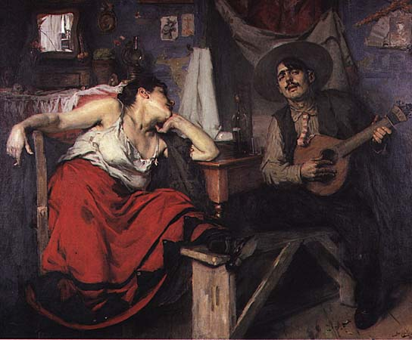
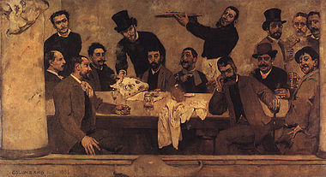
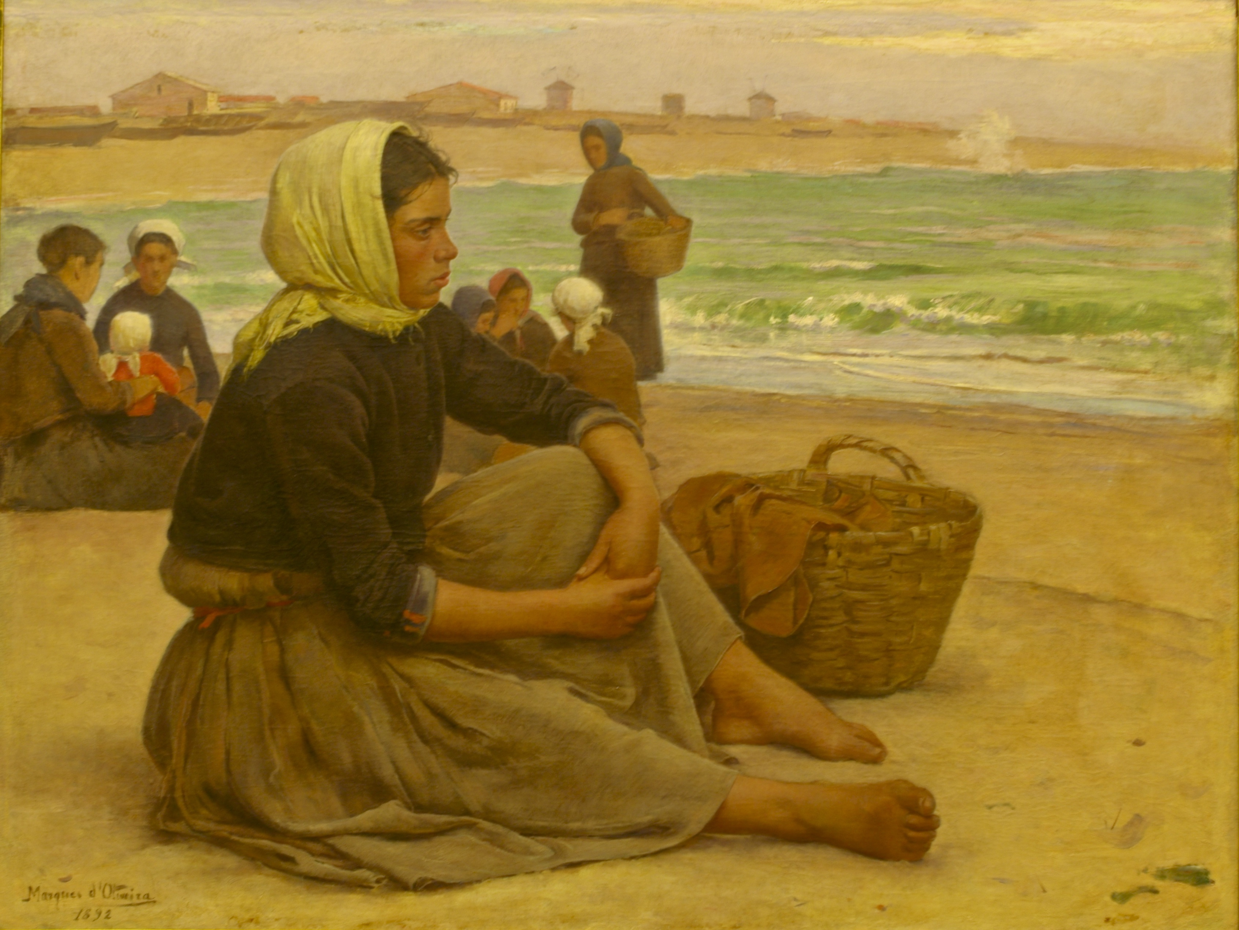
O realismo

Slide 3
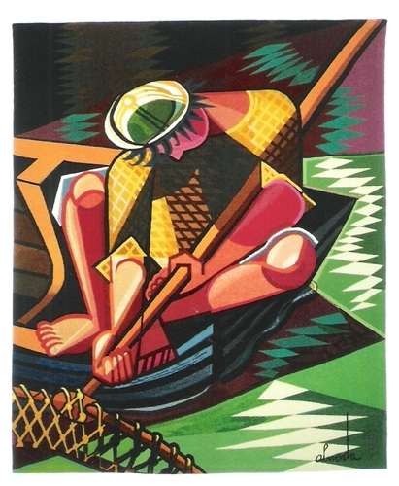
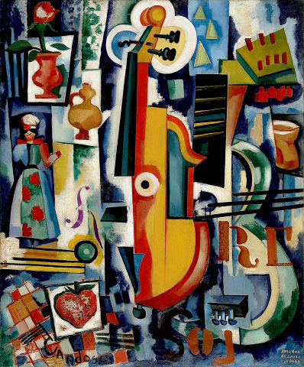
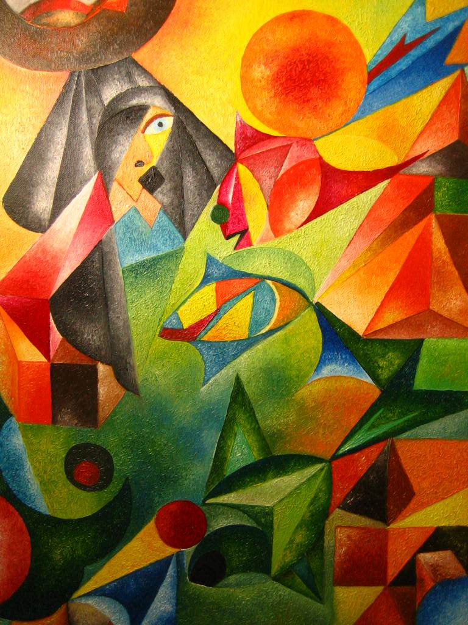
O cubismo

Slide 4
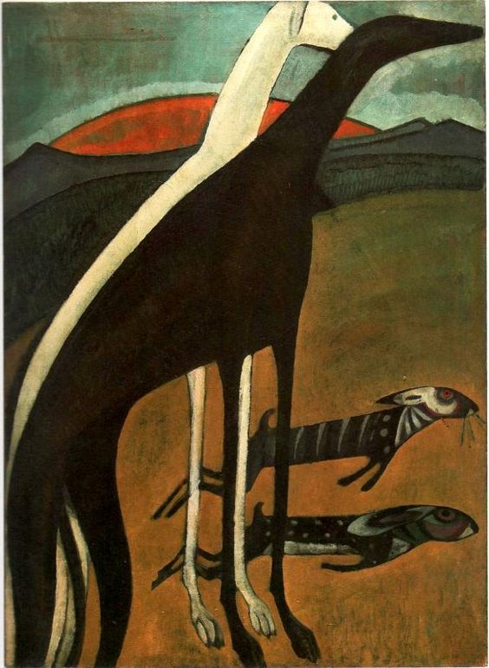
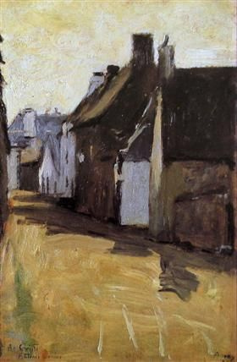
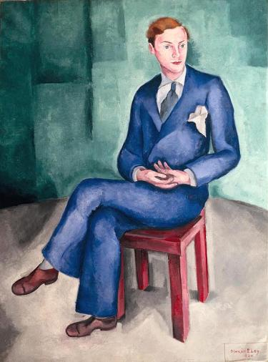
O expressionismo

Slide 5
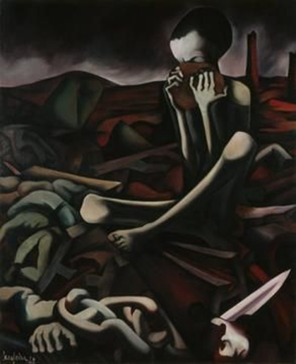
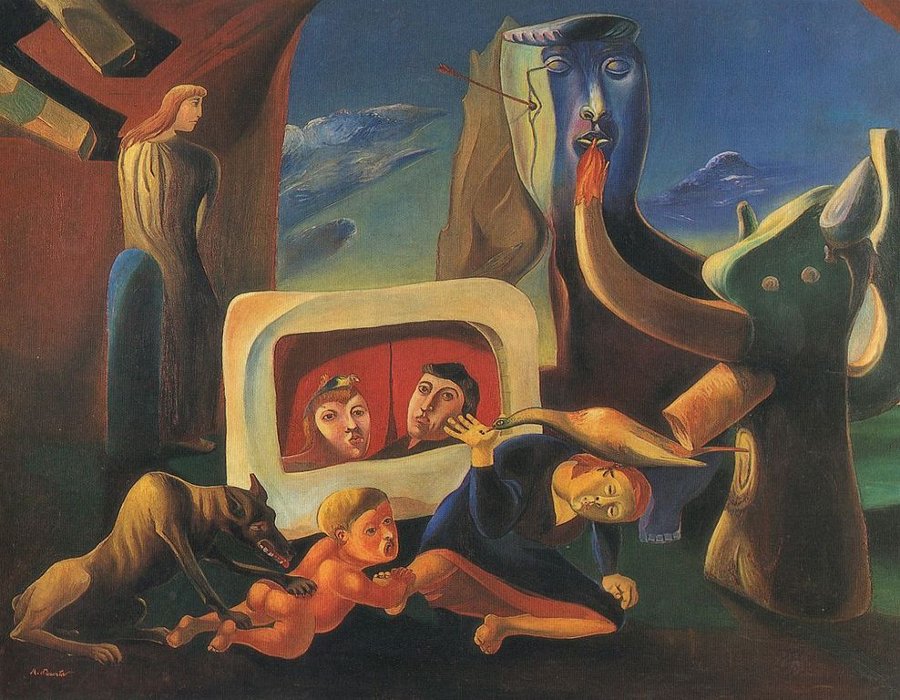
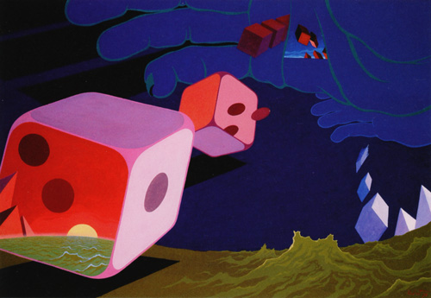
O surrealismo

Slide 6
Planificação
Dia 1: Planificação do projeto;
Dia 2: Criação de modelos Blender e início da utilização do Unity;
Dia 3: Adaptação para VR e adaptação do joystick;
Dia 4: Colocação das molduras e esculturas;
Dia 5: Criação da apresentação e testes do apk.

Slide 7
Projeto
Este projeto serve para dar cultura e também ajuda as pessoas a encontrarem um museu virtual com obras e esculturas portuguesas.

